Slide 1

BRIEFING REGIONAL DIÁRIO
Confeccionado em: 18/10/2026
Confeccionado por: 2S LETÍCIA
Previsor: MAJ MARCON

Slide 2
PREVISÃO PARA AS REGIÕES
REGIÃO SUL: Vórtice ciclônico se afasta da região, porém ainda mantém resquícios de umidade na região sul do RS. Demais áreas com predomínio de bom tempo.
REGIÃO SUDESTE: Bastante umidade remanescente do sistema frontal que avançou pela região. Essa configuração deverá manter o céu com bastantes nuvens no leste dos estados do RJ e SP, despertando chuviscos/chuvas intermitentes ao longo do dia. Leste de MG e ES com trovoadas isoladas e pancadas de chuva à tarde.
REGIÃO CENTRO-OESTE: Norte de Goiás, norte do Mato Grosso e Distrito Federal irão apresentar trovoadas isoladas acompanhadas de pancadas rápidas de chuva à tarde.
REGIÃO NORDESTE: A passagem do sistema frontal no Oceano alinha-se com a convecção amazônica e concentra as instabilidades sobre a região, especialmente sobre o a Bahia, oeste de Pernambuco e de forma isolada sobre o Sergipe.
REGIÃO NORTE: A convecção amazônica busca alinhamento ao sistema frontal no litoral do Nordeste, favorecendo à ocorrência de instabilidades no noroeste, centro e leste da região, especialmente. No período da manhã, presença de fumaça com restrições de visibilidade entre Manaus, Santarém e Alta Floresta, dispersando quando as chuvas da tarde iniciarem.

Slide 3
BRIEFING REGIONAL DIÁRIO
SIGMET em vigor
Localidades com evento severo
Vento forte (≥ 21 KT / rajada)
SBAO: 7
SBAZ: 38, 36, 35, 37
SBRE: 12, 13
SBPV SBRB SBCZ SBTF SBMY SBUA SBCC SBTT SBJI SBVH SBUY SBRD SSKW SBSI SBGV SBUF SNTF SBAN SBBH SBBR SBBW SBCF SBCN SBGO SBIP SBMK SBAQ SBAX SBGP SBJD SBKP SBSJ SBRP SBSR SBUL SBUR SBVG SDAM SWLC SBAU SBCG SBTG SBSP SBMT SBGR SBTA SBGW SBSC SBJR SBRJ SBGL SBZM
SBAN SBYS SUMU SBBG SBPK SBSM SBPF SBPA SBCT SBBI SBPA SBCO SBPK SBBG SBSM SBFZ SBNT SBSG
Atualizações consulte: https://redemet.decea.mil.br/

Slide 4

BRIEFING REGIONAL DIÁRIO
RESTRIÇÕES · METAR 18/10 12:05 UTC
1 - Restrições de teto: Não houve.
2 - Restrições de visibilidade: SBEG
3 - Restrições de teto/visibilidade: SBIL
 | VFR | Vis ≥ 5.000 m e Teto ≥ 1.500 ft
 | IFR | Vis 1.500–5.000 m ou Teto 600–1.500 ft
 | ABX MIN | Vis < 1.500 m ou Teto < 600 ft
Atualizações consulte: https://redemet.decea.mil.br/

Slide 5
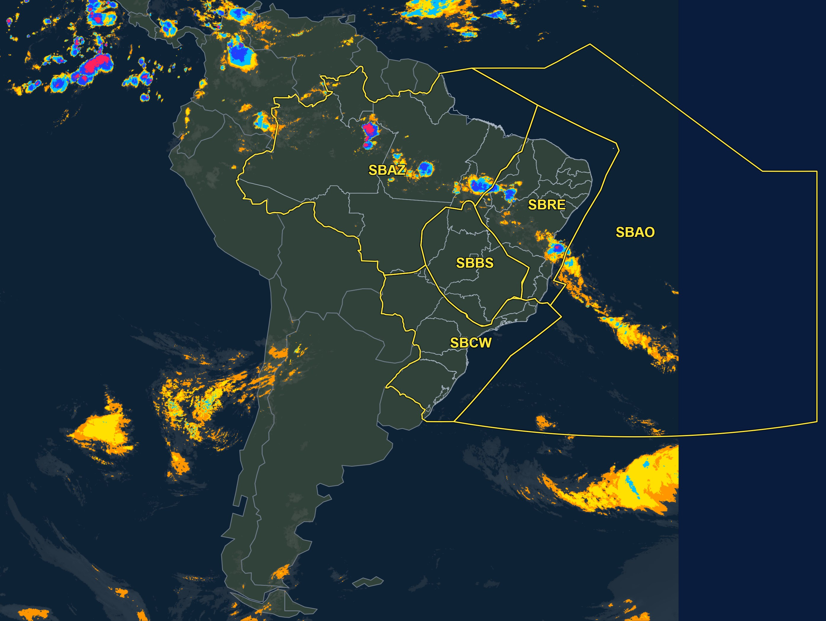
Satélite — América do Sul
CIMAER · temp. de topo (°C)
≤ −70 · extrem. profunda
−70 a −60 · muito forte
−60 a −50 · forte
−50 a −40 · moderada
−40 a −30 · rasa
Atualizações consulte: https://redemet.decea.mil.br/

Slide 6
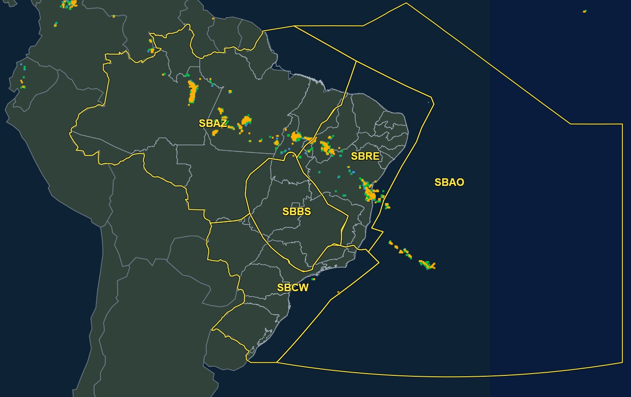
DEA - 12:05 UTC
0–15 min
15–30 min
30–45 min
45–60 min
Atualizações consulte: https://redemet.decea.mil.br/

Slide 7
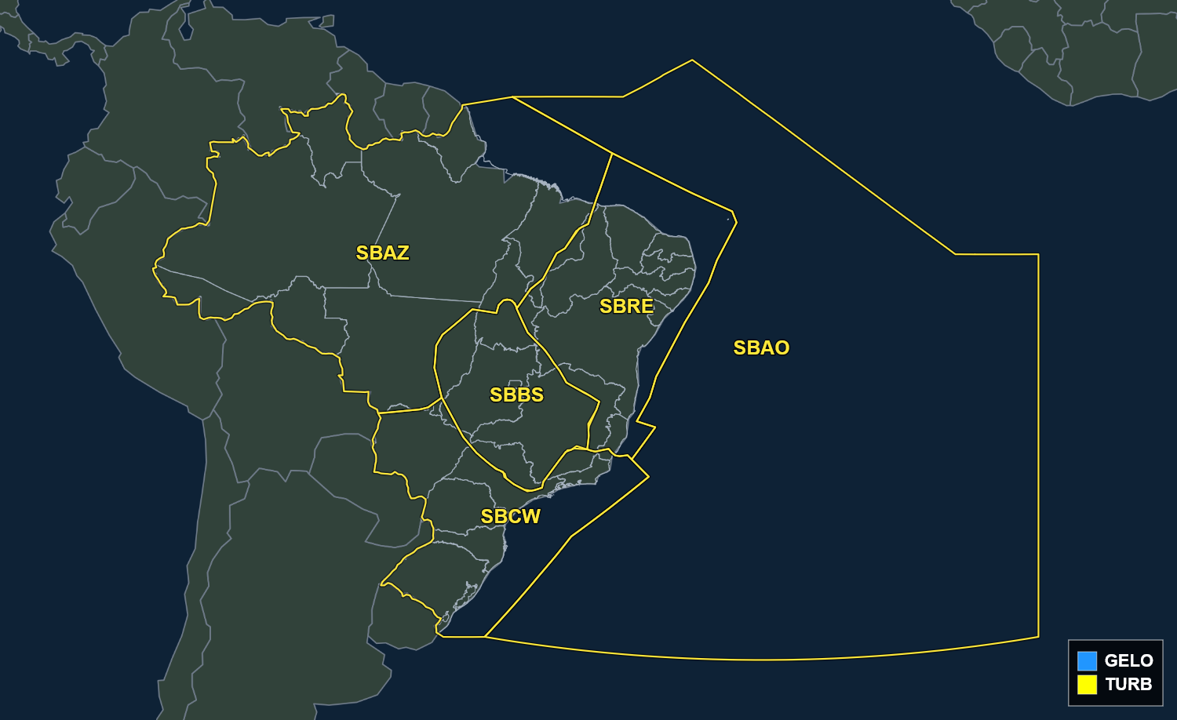
SIGMET em vigor · consulta 18/10 12:05 UTC
Atualizações consulte: https://redemet.decea.mil.br/

Slide 8
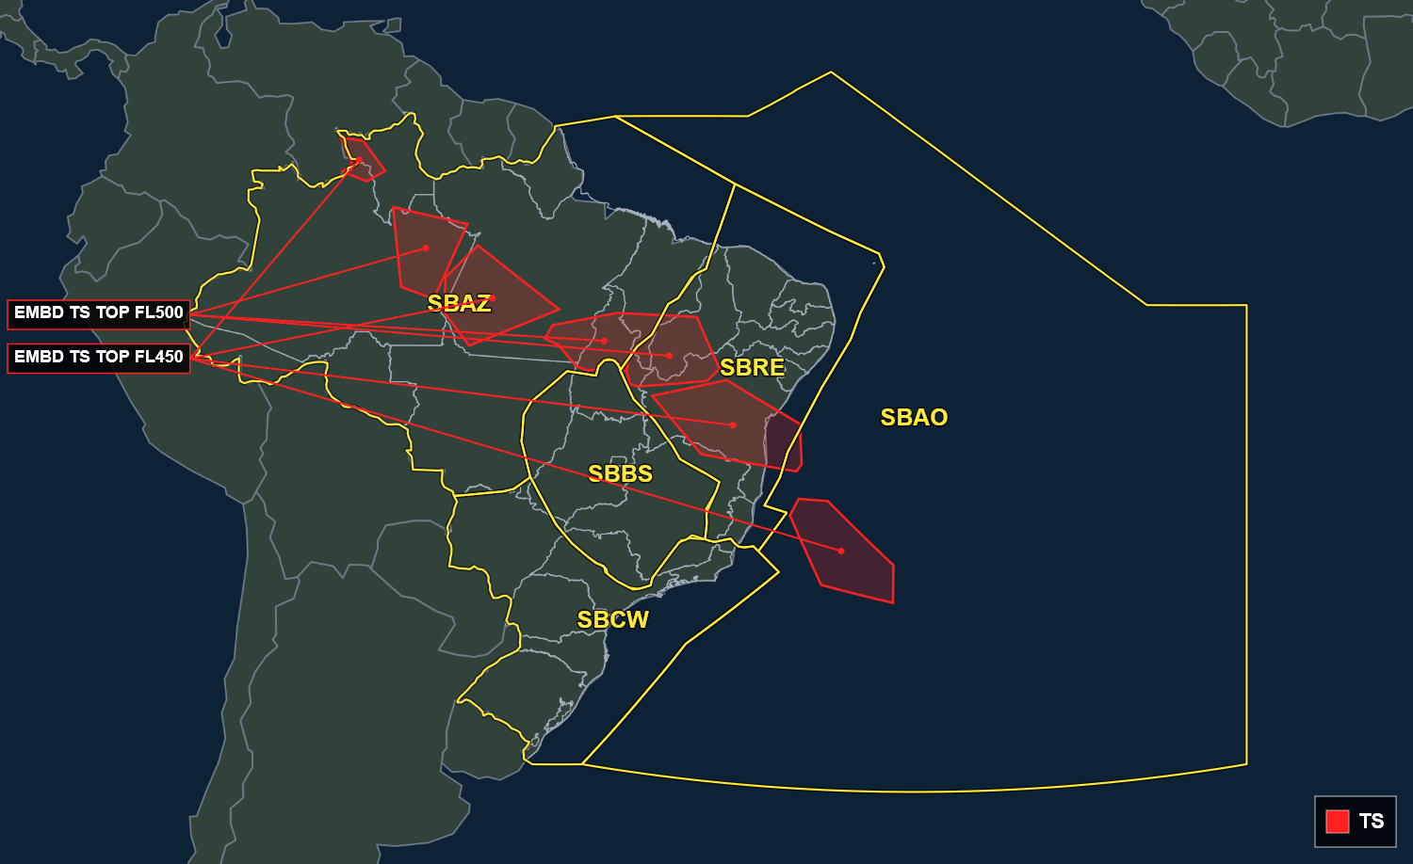
SIGMET de TS em vigor · consulta 18/10 12:05 UTC
Atualizações consulte: https://redemet.decea.mil.br/

Slide 9
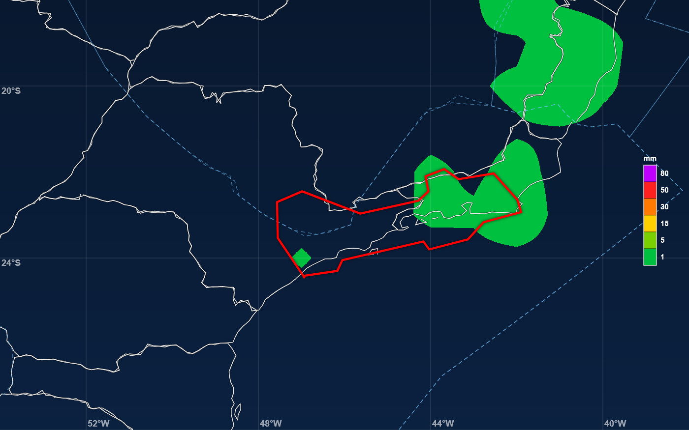
Modelagem ECMWF — precipitação prevista (pico) · 2000 UTC 18/10 (rodada 18/10 00Z)

Slide 10
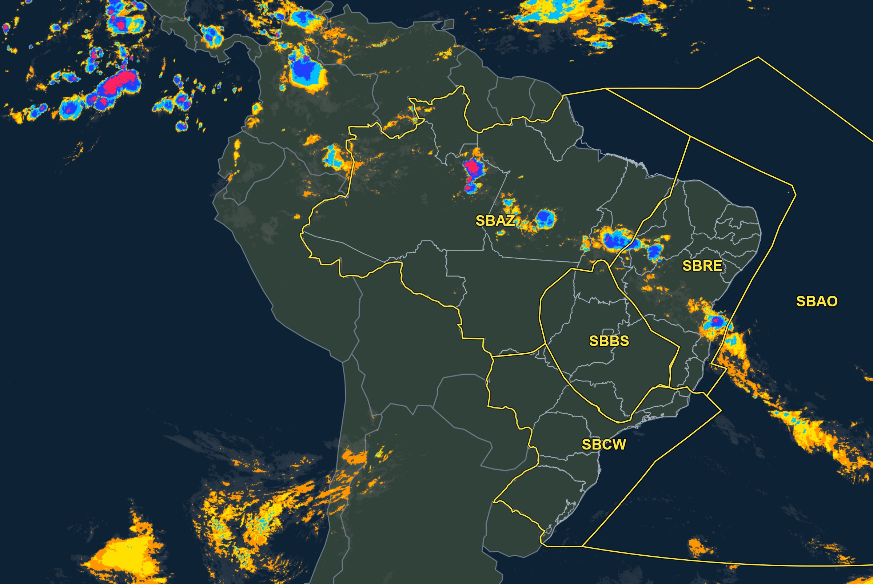
Satélite CIMAER
CIMAER · temp. de topo (°C)
≤ −70 · extrem. profunda
−70 a −60 · muito forte
−60 a −50 · forte
−50 a −40 · moderada
−40 a −30 · rasa
FIR-AZ | EG | BE | BV | MQ | SL | SN | PV | RB | CY
MANHÃ | FU V
TARDE | FU V |  | TS |  |  | VCSH | SHRA | VCSH
NOITE | TSRA
MANHÃ |  |  |  |  |  |  | T | BR V/T

Slide 11
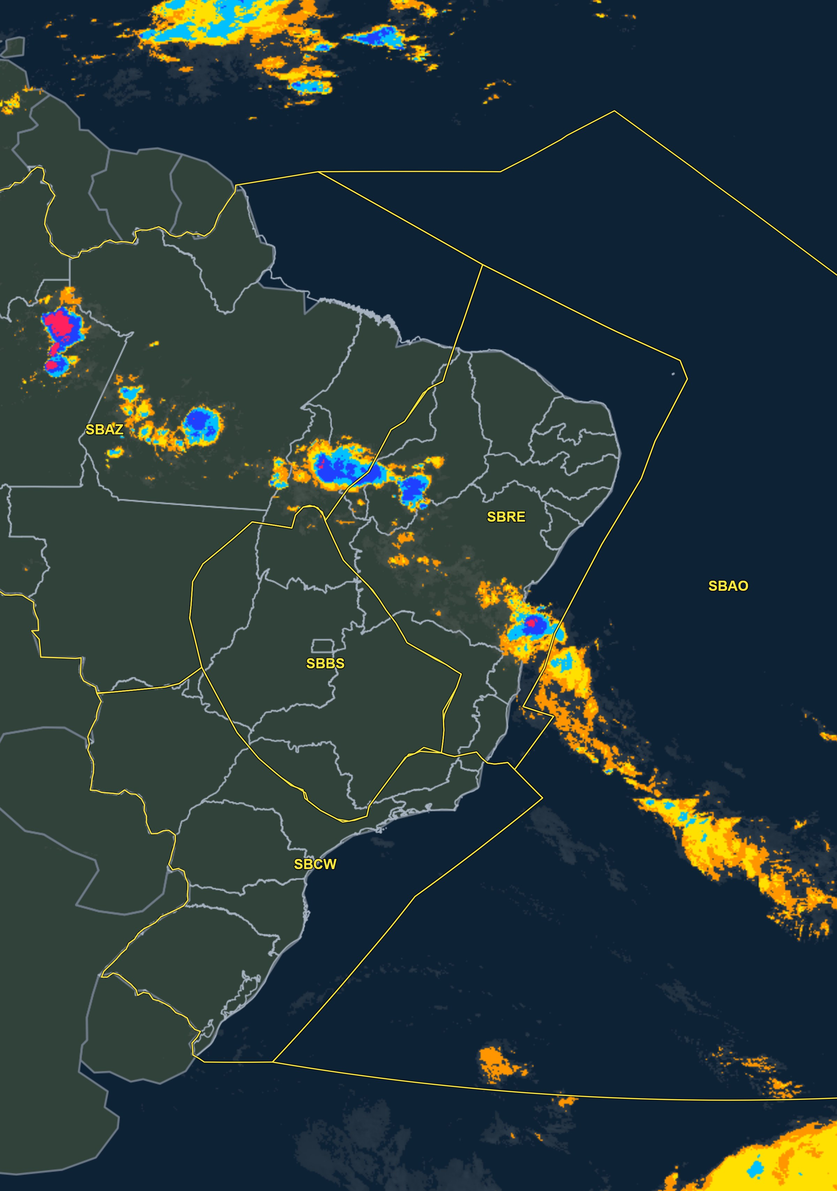
Satélite CIMAER
CIMAER · temp. de topo (°C)
≤ −70 · extrem. profunda
−70 a −60 · muito forte
−60 a −50 · forte
−50 a −40 · moderada
−40 a −30 · rasa
FIR-RE | FZ | RF | SV | VT
MANHÃ
TARDE |  |  | SHRA | TSRA
NOITE |  |  | TSRA | RA
MANHÃ |  |  | VCSH | RA

Slide 12
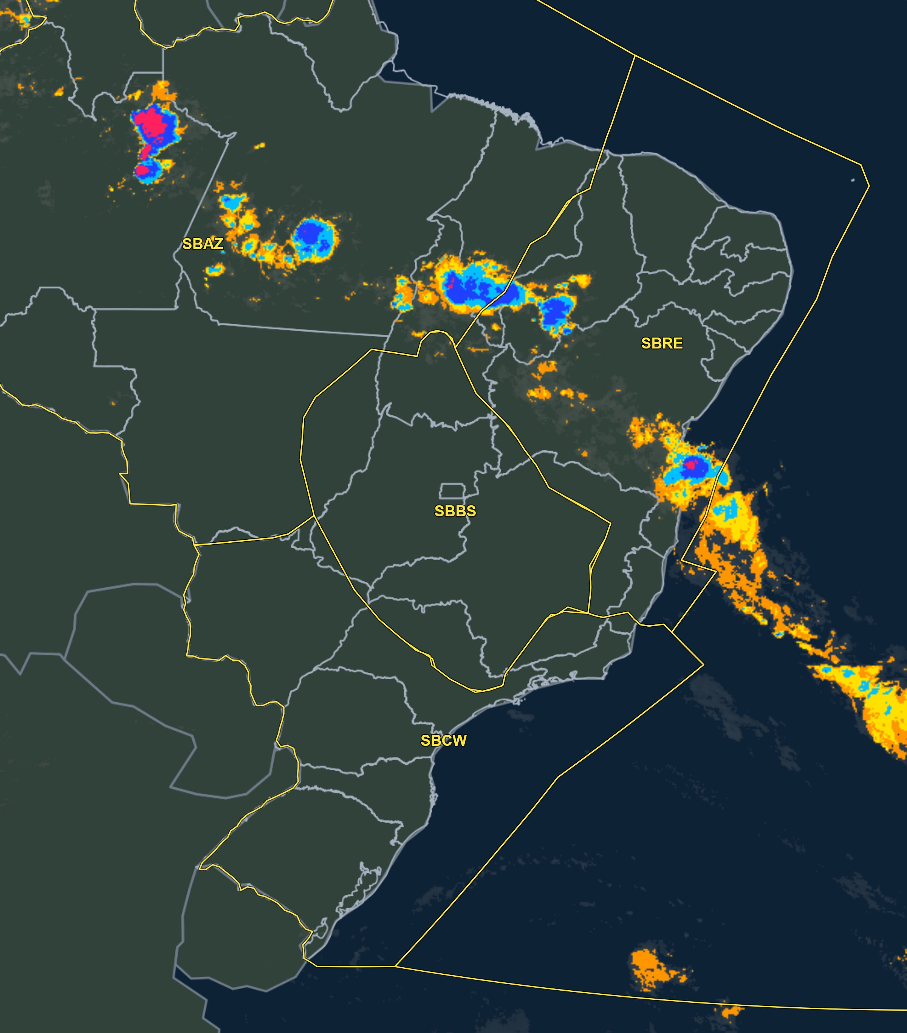
Satélite CIMAER
CIMAER · temp. de topo (°C)
≤ −70 · extrem. profunda
−70 a −60 · muito forte
−60 a −50 · forte
−50 a −40 · moderada
−40 a −30 · rasa
FIR-BS | BR | GO | BH | CF | KP
MANHÃ
TARDE | TSRA | TS | TSRA | TSRA
NOITE | VCSH
MANHÃ |  |  | T | T

Slide 13
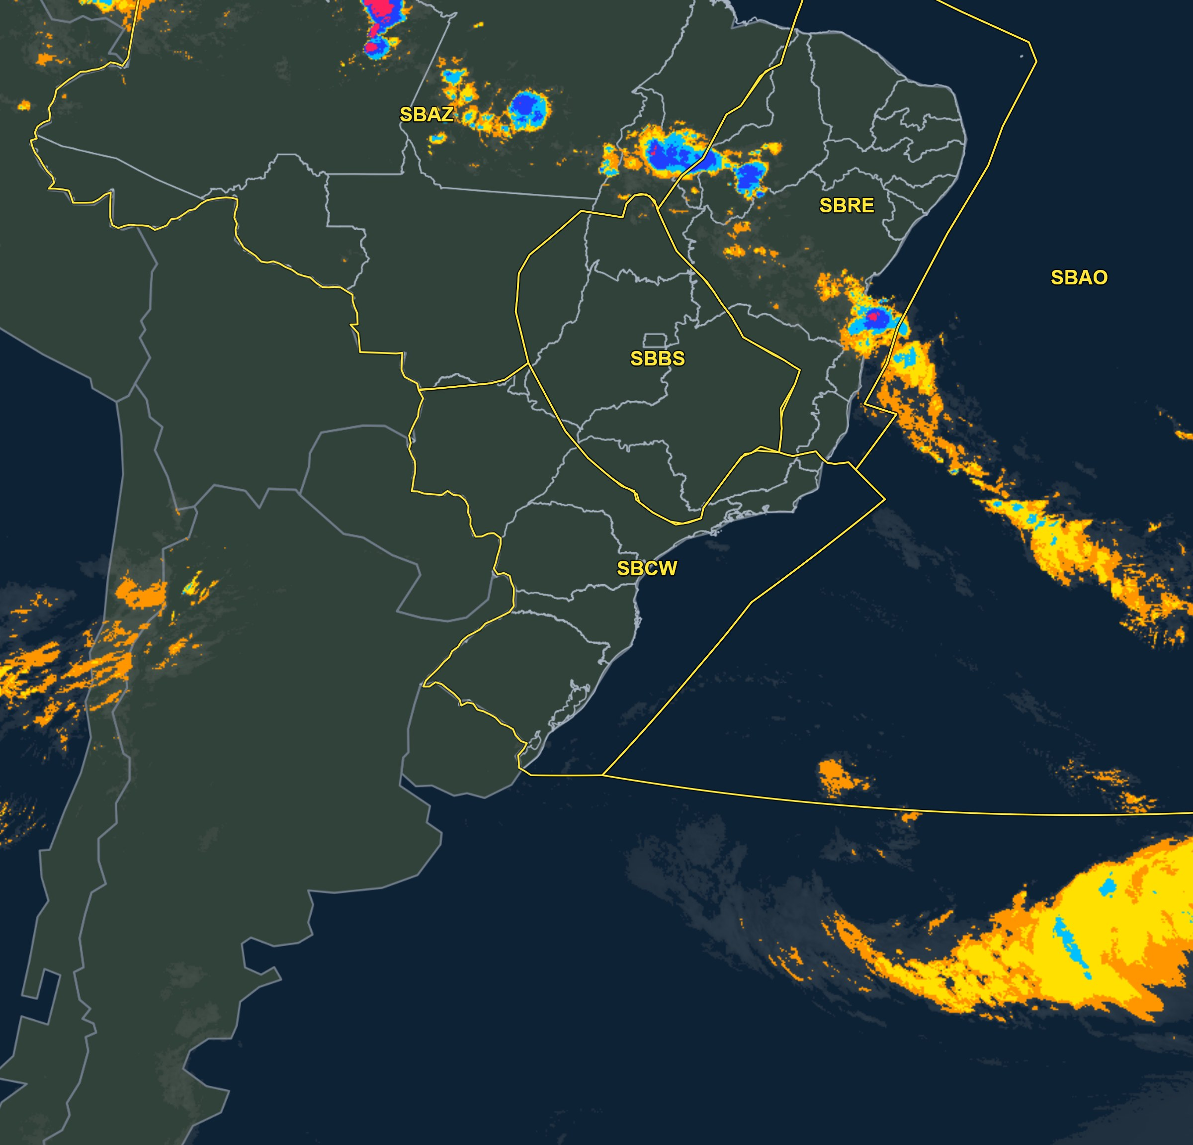
Satélite CIMAER
CIMAER · temp. de topo (°C)
≤ −70 · extrem. profunda
−70 a −60 · muito forte
−60 a −50 · forte
−50 a −40 · moderada
−40 a −30 · rasa
FIR-CW | GR | SP | GL | RJ | CG | CT | FI | FL | JV | NF | PA
MANHÃ | T | T
TARDE |  |  |  |  |  |  |  |  |  |  | G 25KT
NOITE |  |  |  |  |  |  |  |  | T
MANHÃ | BR V/T | T | T | T |  | T

